Slide 1

Zaterdag 21 maart 2026

Slide 2


Hersentumoren
en cognitieve functies
Karin Gehring
Neuropsycholoog / senior onderzoeker
Elisabeth-TweeSteden Ziekenhuis Tilburg / Tilburg University
Notes:
Problemen in de cognitieve functies

Slide 3

Vandaag
Wat zijn cognitieve functies en stoornissen daarin?
Meten van cognitieve stoornissen
Cognitieve klachten
Oorzaken en gevolgen van cognitieve stoornissen
Wat kun je eraan doen?
Vragen

Slide 4





Cognitieve functies
planning
& uitvoering
taal/spraak
leren en geheugen
aandacht en concentratie
informatieverwerking
Notes:
Cogntieve vaardigheden zijn belangrijke hersenfuncties. Denken. Ze gaan niet over kennis maar over andere vaardigheden van de hersenen.
Sommige vaardigheden vormen een basis voor andere vaardigheden
Aan de basis van deze vaardigheden ligt het verwerken van informatie: hoe goed en hoe snel je informatie verwertk
Iets hoger, de aandacht en concentratie
3e: leren en geheugen
Bovenaan: Planning en uitvoering- ingewikkeldere taken waarbij je dingen moet organiseren zoals koken, werk waarbij je alle onderstaande vaardigheden nodig hebt
Los daarvan ook taal/spraak

Slide 5
Cognitieve stoornissen
planning/ uitvoering:
moeilijk starten, chaotisch
taal/spraak:
woordvindings-
problemen
leren en geheugen:
vergeetachtigheid
aandacht en concentratie:
afgeleid zijn, moeilijk switchen
informatieverwerking:
traagheid, moeite met tijdsdruk, overprikkeling
Notes:
Problemen met de cognitieve functies:
Informatieverwerking: trager denken en handelen, waardoor dingen moeilijker volgen, moeite met tijdsdruk, overprikkeling
Aandacht: concentratieproblemen, snel afgeleid zijn, moeite om tussen activiteiten te switchen, langdurig
Geheugen: moeite met leren, onthouden en terughalen van informatie, vergeetachtigheid
Planning: chaotisch, ontremd, initiatiefloos, uiting ook in gedrag en emoties
Taal: moeilijk op woorden komen, gesprekken moeilijker volgen
Hangen vaak ook samen
Als je concentratieproblemen hebt is het ook lastiger om dingen te onthouden of te plannen en organiseren

Slide 6



Cognitieve stoornissen meten
Neuropsychologische tests
Testen van vaardigheden: concentratietest of boodschappenlijst onthouden
snelheid
aantal goed
Test:
Notes:
Meten van de cognitieve vaardigh zoals geheugen en concentratie: neuropsychologisch onderzoek, vaak door neuropsycholoog
We meten de prestaties bijv hoe goed of hoe snel iemand een taakje uitvoert, zoals bij een concentratie test of een lijstje woorden onthouden die later terug gevraagd worden
Vergelijken met prestaties van gezonde mensen met bijv zelfde leeftijd
Ik laat een concentratietestje zien dat we vaak gebruiken.
Noem de kleuren van deze woorden
Nu de moeilijkere variant: noem de kleur van de inkt van deze woorden op. hierbij moet je je spontane reactie (lezen) onderdrukken. Dat vraagt aandacht/concentratie.

Slide 7

Cognitieve stoornissen bij mensen met een hersentumor
Vergelijking met scores van gezonde mensen met dezelfde achtergrond
Cognitieve stoornissen
bij veel hersentumorpatiënten
milde tot matige ernst
meerdere cognitieve stoornissen
verschillen tussen personen
Notes:
Een van de meest voorkomende en belemmerende klachten
Een aanzienlijk deel is relatief jong en staat volop in het leven bij diagnose
gedragsveranderingen

Slide 8

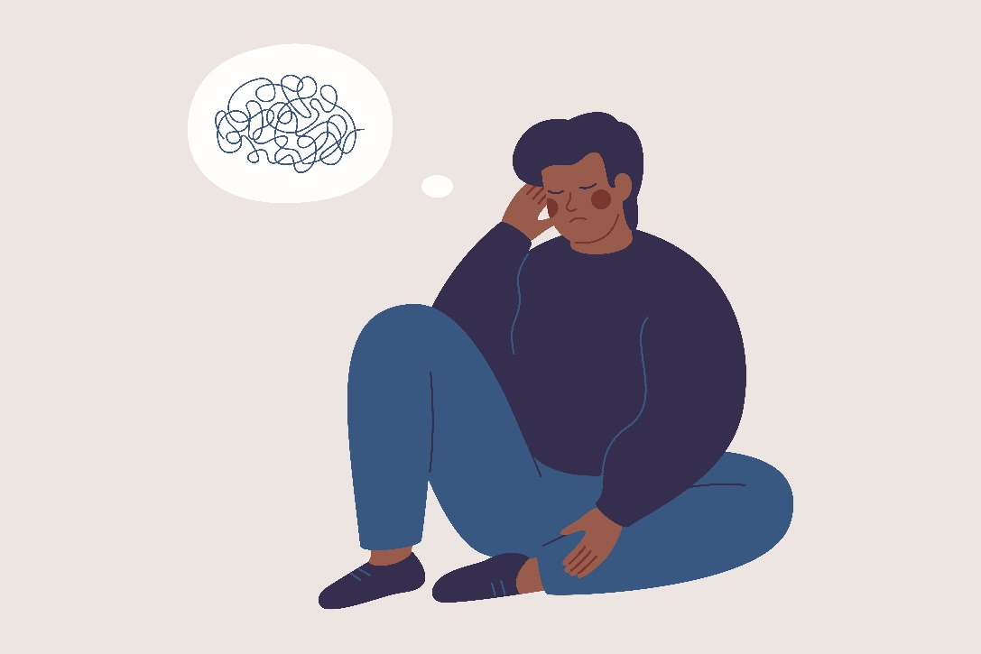
Cognitieve stoornissen en cognitieve klachten
Prestaties gemeten met neuropsychologische tests
Ervaring van persoon in dagelijks leven
Notes:
Allebei zijn belangrijk

Slide 9
Cognitieve klachten
Meer last in dagelijks leven dan de tests laten zien
Tests laten meer problemen zien dan ervaring in dagelijks leven
Daarbij vaak ook last van:
vermoeidheid
stemmingsproblemen (angst, depressie)
overprikkeling
Notes:
Vergeten dat je veel vergeet (ziekteinzicht)
Allebei zijn heel belangrijk

Slide 10
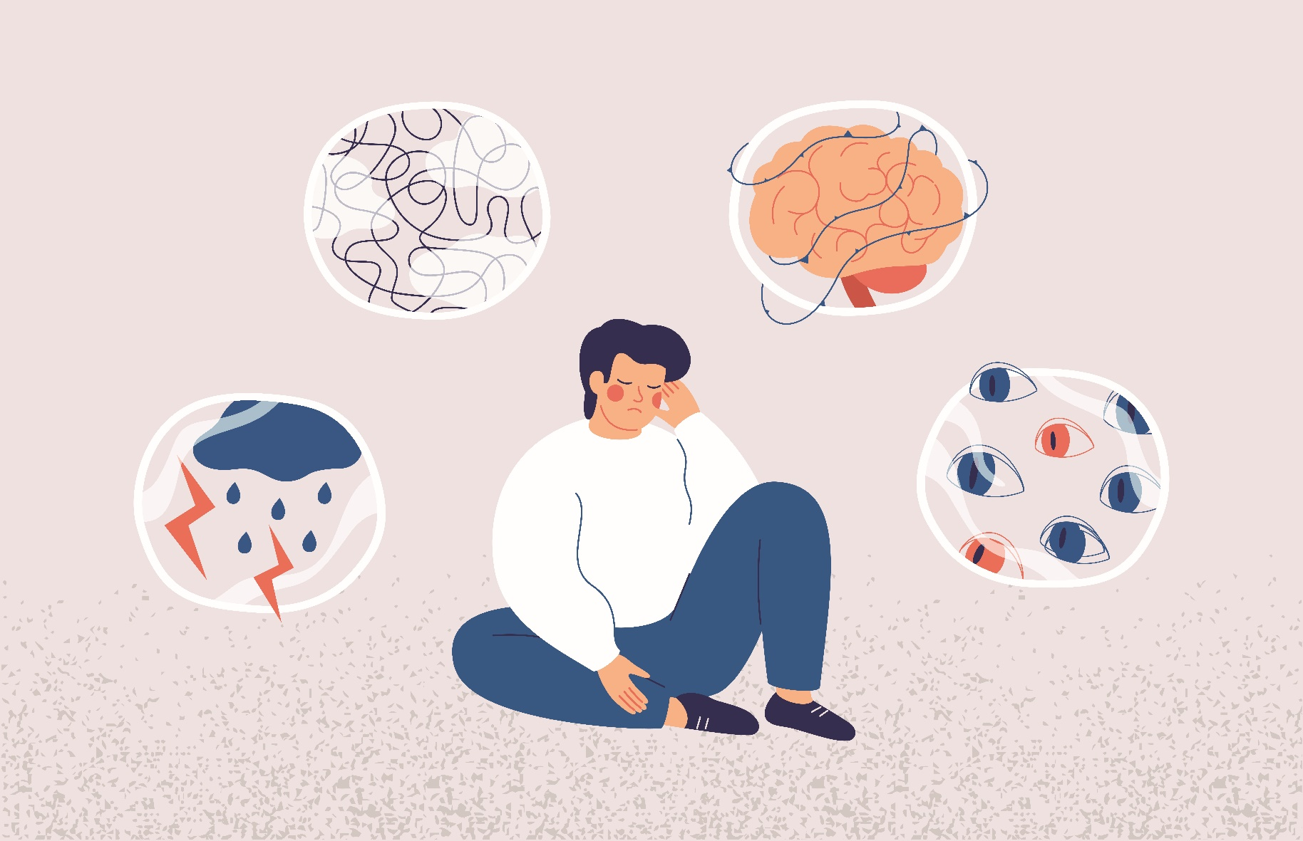
Oorzaken van (verschillen in) cognitieve stoornissen
tumor zelf meningeoom, glioom, anders
behandelingen operatie, bestraling, chemotherapie
medicijnen anti-epileptica
psychologische klachten angst, vermoeidheid
persoonskenmerken leeftijd
Notes:
Verschillen tussen patienten soms groot
Behandeling: cognitive/schade beperkende factor

Slide 11
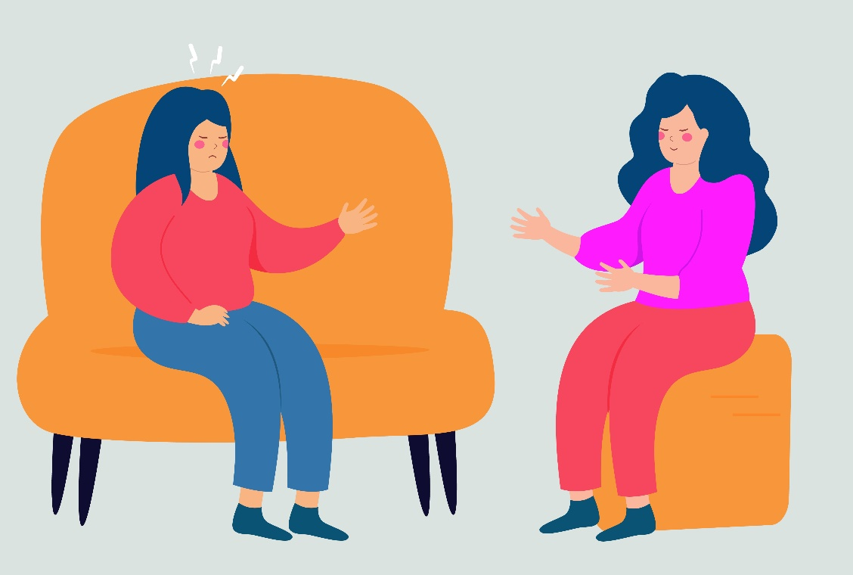
Gevolgen van de cognitieve stoornissen
Patiënt
dagelijks functioneren
werk: terugkeer/ functioneren
invloed op sociale activiteiten
verminderde kwaliteit van leven
Naaste(n)
dagelijks/ gezinsleven
minder werken
invloed op sociale activiteiten
verminderde kwaliteit van leven

Slide 12

De hersenen kunnen zich aanpassen…
Langzame groei: geeft de hersenen tijd voor aanpassingen
Hersenweefsel bij hersentumor kan deels functies behouden
Hersentumoren: minder en minder ernstige cognitieve problemen dan na beroerte
Notes:
Mgoelijkheden voor verbetering/leren/revalidatie

Slide 13



Onderdelen van cognitieve revalidatie
uitleg
strategietraining
tips & trucs
hertraining
oefenen, oefenen
Notes:
Gelukkig weten we tegenwoordig dat de hersenen ons hele leven lang in staat zijn nieuwe dingen te leren. Hier maken we gebruik van bij cogn rev.
Er zijn 3 belangrijke vormen van CR; behandeling vaak gegeven door neuropsych
Alle cognitieve revalidatie zou moeten beginnen met Uitleg: wat zijn cognitieve problemen, welke zaken hier mogelijk op van invloed en gevolgen voor dagelijks functioneren.
Strategietraining: aanpak waarmee de patiënt geleerd wordt om strategieën(tips en trucs) in te zetten bij de dagelijkse problemen. Hierdoor kan pt zich beter aanpassen en verbetert het functioneren thuis, school, werk. Geheugensteuntjes gebruiken.
Hertraining: cognitieve vaardigh verbeteren door het heel veel doen van oefeningen voor de specifieke cognitieve problemen(zoals de concentratie).
Natuurlijk kunnen deze vormen ook gecombineerd worden.

Slide 14

Verwijzing naar neuropsycholoog / cognitieve revalidatie
Medisch/neuropsycholoog ziekenhuis via neuroloog/neurochirurg
Praktijk neuropsycholoog via huisarts (vergoeding?)
Revalidatiecentrum via huisarts/specialist
Notes:
Hoe kom je bij cogn rev terecht?
Medisch psycholoog ZH: door neuroloog/neurochirurg
Weinig neuropsychologen, weinig sessies
Praktijk neuropsycholoog: door huisarts
Zijn er niet veel van die dat kunnen of bieden; vergoeding?
Revalidatiecentrum: huisarts/specialist
Onderzoek via ziekenhuis of revalidatiecentrum → basisverzekering (wel eigen risico) Via de GGZ met verwijzing huisarts → basisverzekering Privé / zonder verwijzing → meestal niet vergoed

Slide 15
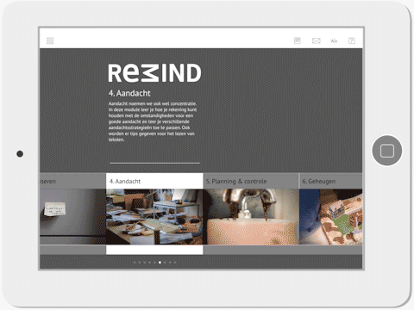
ReMind cognitieve revalidatie
gebaseerd op individueel cognitieve revalidatieprogramma
app ontwikkeld met patiënten en naasten
jarenlang onderzoek mee gedaan
klinisch zorgpad: begeleiding door verpleegkundige
zorgverzekeraars
subsidies

Slide 16
Wat kun je zelf doen?
Algemeen
Strategieën
Probeer
Voldoende rust te nemen
Voldoende te slapen
Regelmatig te bewegen
Pauzeer: voorkom vermoeidheid
Rustige omgeving en juiste moment
Eén ding tegelijkertijd
Tempo aanpassen: ga niet te snel
hersentumor.nl/leven-met-een-tumor-samen-sterk/dagelijks/praktische-tips
Notes:
Pauzeer: voorkom vermoeidheid.
Rustige omgeving: voorkom afleiding.
Een ding tegelijkertijd: bewaak het verdelen van de aandacht.
Tempo aanpassen: past u zich aan vertraagde informatieverwerking aan.

Slide 17

Om te lezen
www
stophersentumoren.nl: leven-als-partner-of-naaste-van-een-hersentumor-patient: Omgaan met…
geheugenproblemen
prikkelbaarheid
kanker.nl/kankersoorten/hersentumoren/gevolgen/problemen-met-denken-en-onthouden-bij-een-hersentumor
boeken
over hersenen, geheugen, overprikkeling, zoals:
Het brein de baas
Overprikkeld brein – ook als luisterboek
Haperende hersenen
Notes:
Het bevat alle informatie die artsen een patiënt en zijn familie zouden willen geven wanneer een consult de hele middag kon duren.

Slide 18
Zijn er vragen?
k.gehring@etz.nl of
k.gehring@tilburguniversity.edu

Slide 19
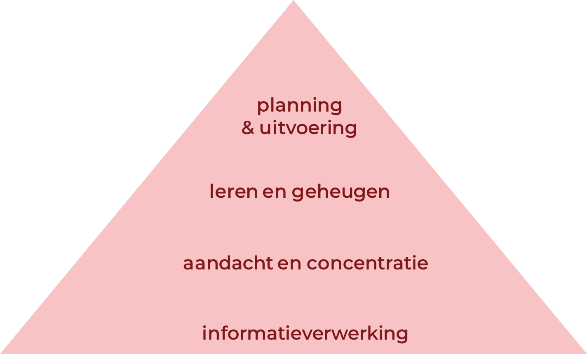
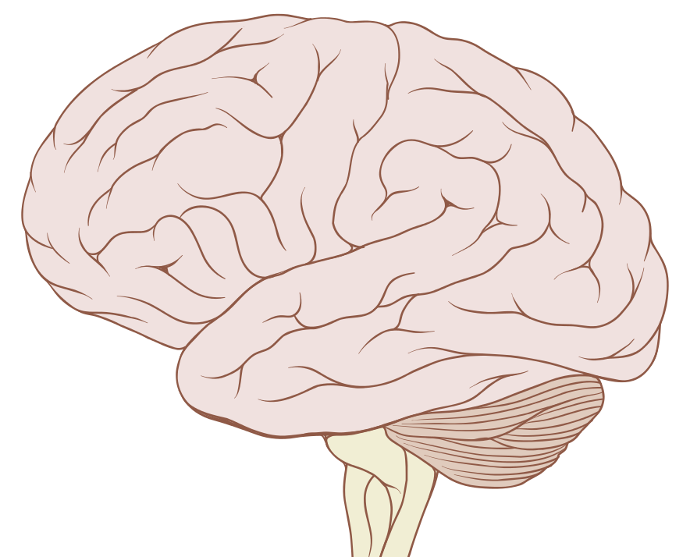
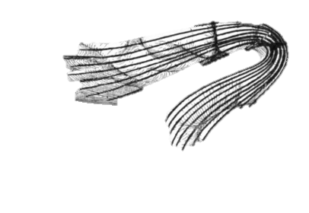
Samenhang
informatieverwerking
aandacht en concentratie
planning & uitvoering
taal
geheugen
Samenhang tussen cognitieve vaardigheden
Gebieden en netwerken
Notes:
Patient: ‘cannot recall information’
Storage/consolidation? Terugvinden ? Is het niet met aandacht bekeken?
Cognitief functioneren; verwerken van en omgaan met informatie
Moeilijkheid zit m in de correlaties met andere functiedomeinen (los van locatie van de tumor, behandleing); stemming, vermoeidheid, leeftijd, etc. dus ookal weet je dat iemand cognitieef problemen heeft blijft de vraag waarom. Zeker bij meningeomen.
Heel veel problemen waar patiénten mee (blijven) rondlopen ind agelijks leven kunnen gedeeltelijk terug te leiden zijn naar cognitie
Vraag je ooit actief naar cognitie?
The hierarchy of cognition. Foundational information processing skills, such as processing speed and attention, may have a direct, bottom-up effect on functioning of higher-order cognitive processes. Adapted from "Computerized Auditory Training Improves Verbal Processing Speed in Adults with Traumatic Brain Injury: A Model of Neuroplasticity Training,
Sommige functies zijn redelijk betrouwbaar te lokaliseren naar een gebied (denk aan consolidatie van geheugeninfo bij MTL/hhippocampus), anderen veel minder.
Nu is het zo dat zowel het feit dat cognitieve functies in netwerken georganiseerd zijn én een bepaalde hierarchie hebben, cognitie heel moeilijk te pinpointen maakt en ook lasting maakt om te zien wat is nu het probleem bij een patiént
Vaak zien we bijv een brief/verwijzing met ‘geheugenproblemen’
1e waar patient heet aan toeschrijft, meest concrete voor clinicus
Maar in de werkelijkheid: verwerkingssnelheid, retrieval vs consolidatie
Onderscheid is relevant, want domeinen hebben verschillende recovery rate, reageren verschillend op training, + vereisen verschillende interventie!

Slide 21
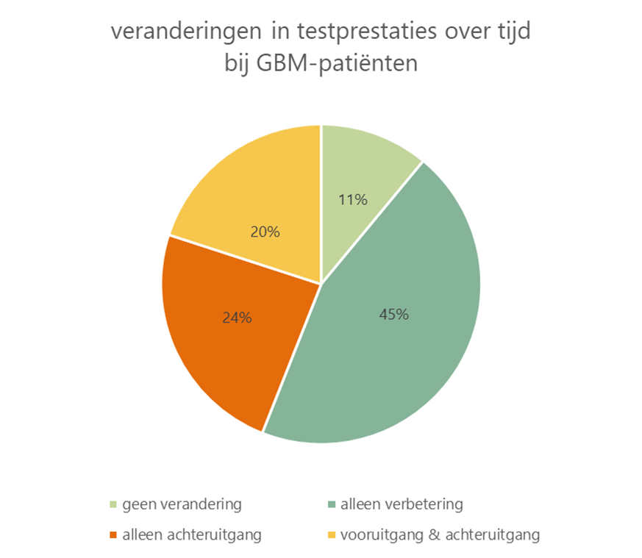
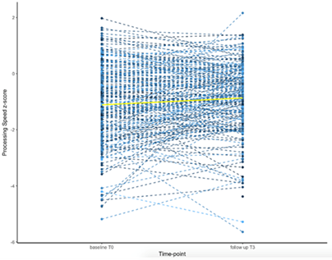
Verschillen tussen personen
Verschillen in ernst voor en na operatie
Verschillen in beloop over tijd
Kwart blijft gelijk
Kwart verslechtert
Helft verbetert
verschillen in testprestaties
en veranderingen over tijd bij patiënten met GBM
T
ES
T
PRES
T
A
T
I
E
VOOR
NA

